Slide 1
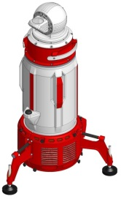




윈드라이더 시스템 구성
산업용 PC
Pulse Lidar Client
IIS
Windows7
HIST Data Transfer
산업용 모니터
USB LTE Router
무선망
운영자 확인
웹 접속을 통한 수집율 확인
최종 데이터 수신시각 확인
일별/월별 수신율 확인
각 관측소별 확인
원격운영서버
자료 수집 서버(UWA-W)
FTP Server
FTP Server
스토리지
HIST Web (Tomcat)
Maria DB
HIST Data Process
관측수별/년/월/일별로 데이터 전송

Slide 2

기능구성도
Wind Lidar System
Wind Lidar System 자료 전송 프로그램 기능 구성도
산업용 PC
Center Workstation
수집서버
FTP Server
저장공간
Maria DB
Lidar data
저장공간
COTs FTP Server
COTs
FTP Server
Wind Lidar Client
File Ziller FTP Server
Wind Lidar Server
Lidar data check
FTP Sts receive
Lidar data FTP send
Lidar data FTP send
FTP Sts send
Process Status recv
Lidar data backup
DB data process
Process status send
Data Delete Process
Wind Lidar Web Server
Lidar data
백업공간
Tomcat Server
Web Contents

Slide 3
웹화면 - 사이트맵
윈드라이드 자료전송 프로그램
사이트맵 구성도
자료전송 클라이언트
프로그램
자료전송 서버
프로그램
웹통계 조회
프로그램
자료 전송
자료 관리
현재 수신 상태
수신 통계
사용자 정보
관리자 모드
관측데이터 수신체크
관측데이터 전송
프로세스 상태 전송
관측데이터 수신
관측데이터 상태 관리
관측데이터 전송
프로세스 상태 관리
현재 수신상태
시간대별 수신통계
일별 수신통계
월별 수신통계
사용자 패스워드 수정
아이디/패스워드 찾기
사용자 등록 관리
사용자 권한 관리

Slide 4
자료 전송
알람 데이터 전송 데이터 포멧
Separator
알람정보 전송 (10001)
AM
:
관측소ID
:
IP Addr
:
수신시각
:
수신 데이터
[0]
[1]
[2]
[3]
[4]
처리 완료 전송 (10002)
AM
:
관측소ID
:
IP Addr
:
ok
[0]
[1]
[2]
[3]
클라이언트
프로그램
서버
프로그램
웹
프로그램
10001: 알람정보 전송
알람정보 저장(최신 1건)
T_RCV_ALM_INFO
DB
알람정보 출력
10002 : 자료 처리 완료 ok
데이터 백업처리
수신시각 : yyyy_MM_dd_hh_mm_ss => DB 저장시 : yyyy/MM/dd hh:mm:ss
수신데이터 : XML 데이터 전체를 DB에 저장하고 웹 프로그램에서 XML을 받아서 데이터를 분리해서 출력한다.

Slide 5
자료 전송
Client 프로그램 상태 정보 전송 데이터 포멧
Separator
상태 정보 전송 (10001)
ST
:
관측소ID
:
상태정보
[0]
[1]
[2]
클라이언트
프로그램
서버
프로그램
웹
프로그램
10001: 상태정보 전송
상태정보 저장(최신 1건)
T_CLI_STS_INFO
DB
상태정보 출력
2분정도 상태정보 데이터 미전송시
데이터베이스에 상태 에러로 업데이트
(Thread time : 3 minute) => check 2 minute
T_ST_CODE 테이블 : 초기 코드값 세팅 필요
13211 : 일산
13210 : 송도
13206 : 구로

Slide 6
자료 전송
관측 데이터 전송 데이터 포멧 (STA 파일전송)
Separator
1) 관측 데이터 상태 전송(10001)
AT
:
관측소
ID
:
IP Addr
:
시작
시각
종료
시각
파일
개수
sta
:
:
:
:
:
S
[0]
[1]
[2]
[3]
[4]
[5]
[6]
[7]
2) 수신 측 Ok (10004)
AT
:
관측소
ID
:
IP Addr
:
ok
[0]
[1]
[2]
[3]
3) 전송 완료 알림 메시지(10001)
AT
:
관측소
ID
:
IP Addr
:
시작
시각
:
종료
시각
:
총
개수
:
파일명
:
E
[0]
[1]
[2]
[3]
[4]
[5]
[6]
[7]
4) 수신 측 Ok (10004)
AT
:
관측소
ID
:
IP Addr
:
chk
[0]
[1]
[2]
[3]
클라이언트
프로그램
서버
프로그램
DB
웹
프로그램
(1) 10001: 관측 데이터 상태전송
(2) 관측 데이터 상태 저장
T_RCV_STA
(3) 10004 : 자료 처리 완료 ok
수집율/상태 등 출력
(4) 21: FTP 데이터 전송
(5) 10001 : 전송 완료 메시지 전송
(6) 관측 데이터 상태 저장
T_RCV_STA
(7) 10004 : 자료 처리 완료 ok
(8) 데이터 백업처리
(9) 주기적으로 데이터 전송
(수집 FTP 서버)

Slide 7
자료 전송
관측 데이터 전송 데이터 포멧
Separator
1) 관측 데이터 상태 전송(10001)
FT
:
관측소
ID
:
IP Addr
:
시작
시각
:
종료
시각
:
파일
개수
:
ini
:
raw
:
rtd
:
[0]
[1]
[2]
[3]
[4]
[5]
[6]
[7]
[8]
P4
P5
P6
:
P1
:
P2
:
P3
:
:
:
:
S
2) 수신 측 Ok (10004)
FT
:
관측소
ID
:
IP Addr
:
ok
[12]
[13]
[14]
[15]
[9]
[10]
[11]
[0]
[1]
[2]
[3]
3) 전송 완료 알림 메시지(10001)
FT
:
관측소
ID
:
IP Addr
:
시작
시각
:
종료
시각
:
총
개수
:
파일명
:
E
[0]
[1]
[2]
[3]
[4]
[5]
[6]
[7]
4) 수신 측 Ok (10004)
FT
:
관측소
ID
:
IP Addr
:
chk
[0]
[1]
[2]
[3]
클라이언트
프로그램
서버
프로그램
DB
웹
프로그램
(1) 10001: 관측 데이터 상태전송
(2) 관측 데이터 상태 저장
T_RCV_STS
(3) 10004 : 자료 처리 완료 ok
수집율/상태 등 출력
(4) 21: FTP 데이터 전송
(5) 10001 : 전송 완료 메시지 전송
(6) 관측 데이터 상태 저장
T_RCV_STS
(7) 10004 : 자료 처리 완료 ok
(8) 데이터 백업처리
(9) 주기적으로 데이터 전송
(수집 FTP 서버)
시작시각 : yyyy_MM_dd_hh_mm_ss => DB 저장시 : yyyy/MM/dd hh:mm:ss
수신데이터 : XML 데이터 전체를 DB에 저장하고 웹 프로그램에서 XML을 받아서 데이터를 분리해서 출력한다.
P1, P2, P3, P4, P5, P6 : Parameter file contents

Slide 8
자료 전송
관측 데이터 전송 데이터 포멧
Separator
클라이언트
프로그램
(1) 관측데이터 수신 체크
서버
프로그램
DB
웹
프로그램
(2) 관측 데이터 상태 저장
T_RCV_STS
수집율/상태 등 출력
(2) 10001: 관측 데이터 상태전송
(3) 10002 : 자료 처리 완료 ok
(4) 21: FTP 데이터 전송
(6) 관측 데이터 상태 저장
T_RCV_STS
(5) 10001 : 전송 완료 메시지 전송
(9) 주기적으로 데이터 전송
(수집 FTP 서버)
(6) 10002 : 자료 처리 완료 ok
(7) 데이터 백업처리
시작시각 : yyyy_MM_dd_hh_mm_ss => DB 저장시 : yyyy/MM/dd hh:mm:ss
수신데이터 : XML 데이터 전체를 DB에 저장하고 웹 프로그램에서 XML을 받아서 데이터를 분리해서 출력한다.
P1, P2, P3, P4, P5, P6 : Parameter file contents

Slide 9
자료 전송
관측 데이터 전송 데이터 포멧
Separator
클라이언트
프로그램
서버
프로그램
DB
웹
프로그램
(1) 관측데이터 수신 체크
(1-2) 관측 데이터 상태 저장
T_RCV_STS
수집율/상태 등 출력
(2) 10001: 관측 데이터 상태전송
(3) 10002 : 자료 처리 완료 ok
(4) 21: FTP 데이터 전송
(5) 10001 : 전송 완료 메시지 전송
(5-1) 관측 데이터 상태 저장
T_RCV_STS
(6) 10002 : 자료 처리 완료 ok
(8) 주기적인 데이터 체크
(7) 데이터 백업처리
(9) 전송데이터 상태 저장
(10) 관측자료 전송(FTP)
UWA-W
FTP SERVER
(11) 상태 저장
시작시각 : yyyy_MM_dd_hh_mm_ss => DB 저장시 : yyyy/MM/dd hh:mm:ss
수신데이터 : XML 데이터 전체를 DB에 저장하고 웹 프로그램에서 XML을 받아서 데이터를 분리해서 출력한다.
P1, P2, P3, P4, P5, P6 : Parameter file contents

Slide 10
자료 전송 클라이언트 프로그램
자료 전송 클라이언트 프로그램
파라미터 | 값 | 설명
SndLocalPort | 10009
FTP_IP | Localhost
FTP_PORT | 21
FTP_ID | Test
FTP_PASS | Test123
ST_IP | Localhost | 상태값을 전송하기 위한 서버 IP 주소
ST_PORT | 10001 | 서버 수신 Port
ST_RCV_PORT | 10002 | 상태값 전송에 대한 응답 수신 Port
FT_RCV_PORT | 10003 | 관측 데이터 전송에 대한 응답 수신 Port
AT_RCV_PORT | 10004 | STA 관측데이터 전송에 대한 응답 수신 Port
ST_CODE | 13211 | 사이트 코드
SLEEP_TIME | 60 | Sleep time
FTP_URI | ftp:// | FTP URI
SOURCE_PATH | D:\\KoreaLidar
BACKUP_PATH | D:\KoreaLidar
DATA1 | EOLID | 폴더명 정의 상수(변경가능하므로 변수로 정의한다)
DATA2 | DATA | 폴더명 정의 상수
입력 정보
상태 연결 정보
FTP 연결 정보
동작 흐름
WindLidar Client 프로그램의 상태를 주기적으로 전송
측정자료 파일을 읽어서 환경설정 파일, 에러 메시지 파일은 읽어서 내용을 전송
측정파일은 FTP를 통해서 전송
읽은 데이터는 백업 디렉토리로 이동
알람 파일은 주기적으로 파일을 읽어서 데이터를 전송하고 전송된 데이터를 백업 디렉토리로 이동한다.
파라미터 (ini)
[WindLidarClient]
SndLocalPort=10009
FTP_IP=localhost
FTP_PORT=21
FTP_ID=test
FTP_PASS=test123
ST_IP=localhost
ST_PORT=10001
ST_RCV_PORT=10002
FT_RCV_PORT=10003
AT_RCV_PORT=10004
ST_CODE=13211
SLEEP_TIME=60
FTP_URI=ftp://
SOURCE_PATH=D:\\KoreaLidar
BACKUP_PATH=D:\\KoreaLida

Slide 11
사용자 모드 – 클라이언트 프로그램
서버 프로그램
파라미터 | 값 | 설명
ListenPort | 10001 | Listen Port로 클라이언트는 이 Port로 접속한다
ClientPort | 10002 | Client에게 보낼 때 사용하는 Port
LocalPort | 10005 | Client에게 보낼 때 사용하는 로컬 Port
UWA_FTP_IP | Localhsot | UWA FTP Server IP Address
UWA_FTP_PORT | 21 | UWA FTP Server Port
UWA_FTP_ID | Server | UWA FTP User ID
UWA_FTP_PASS | Server123 | UWA FTP User Password
DB_NAME | windlidarDB | Windllidar 데이터베이스명
DB_USER | histUser | 데이터베이스 사용자명
DB_PASS | Hist123 | 데이터베이스 사용자 패스워드
DB_HOST | Localhost | 데이터베이스 호스트명
DB_PORT | 3303 | 데이터베이스 Port
FTP_THREAD_TIME | 10 | 데이터 전송 Thread time으로 10 second
STS_THREAD_TIME | 180 | 클라이언트 프로그램 상태 체크 Thread time(second)
DataClientPort | 10003 | Client쪽의 수신 포트로 관측 데이터에 대한 수신 결과를 전송한다.
StaClientPort | 10004 | Client쪽의 수신 포트로 STA 관측 데이터에 대한 수신 결과를 전송한다.
SOURCE_PATH | D:\\ftp_user | 서버의 FTP Folder
BACKUP_PATH | D:\\backup | 관측 데이터를 백업할 디렉토리
입력 정보
상태 연결 정보
FTP 연결 정보
동작 흐름
WindLidar Client 프로그램의 상태를 주기적으로 전송
측정자료 파일을 읽어서 환경설정 파일, 에러 메시지 파일은 읽어서 내용을 전송
측정파일은 FTP를 통해서 전송
읽은 데이터는 백업 디렉토리로 이동
알람 파일은 주기적으로 파일을 읽어서 데이터를 전송하고 전송된 데이터를 백업 디렉토리로 이동한다.
파라미터 (ini)
[WindLidarSystem]
ListenPort=10001
ClientPort=10002
DataClientPort=10003
StaClientPort=1004
LocalPort=10005
UWA_FTP_IP=localhost
UWA_FTP_PORT=21
UWA_FTP_ID=server
UWA_FTP_PASS=server123
DB_NAME=windlidarDB
DB_USER=histUser
DB_PASS=hist123
DB_HOST=localhost
DB_PORT=3303
FTP_THREAD_TIME=10
STS_THREAD_TIME=180
SOURCE_PATH=D:\\ftp_user
BACKUP_PATH=D:\\backup

Slide 12
사용자 모드 - UI 구성
웹 디자인 구성안

Slide 13


Wind Lidar 자료 수신 현황
시간대별 통계 일별 통계 월별 통계 계정관리
[ 로그인하기]
Wind Lidar System
아이디
로그인
패스워드
이 시스템은 권한 있는 사용자만 접속이 가능합니다.
사용자 등록은 관리자에게 문의하시기 바랍니다.

Slide 14
Wind Lidar 관측자료 수신 현황
시간대별 통계 일별 통계 월별 통계 계정관리
[ 로그아웃]
접속 시각(UTC) : 2017-02-06 15:50
일산 (13211)
more
송도 (13210)
more
구로 (13206)
more
Lidar Connection STS
connected
Lidar Connection STS
not connected
Lidar Connection STS
connected
Lidar status
scanning
Lidar status
state is unknown
Lidar status
an error occurred
관측데이터 수신
OK
관측데이터 수신
ERR
관측데이터 수신
ERR
데이터 송신 프로세스
OK
데이터 송신 프로세스
OK
데이터 송신 프로세스
OK
최종수신시각(UTC)
2017-02-06 15:50:00
최종수신시각(UTC)
2017-02-06 15:50:00
최종수신시각(UTC)
2017-02-06 15:50:00
Today 수신율
98%
Today 수신율
98%
Today 수신율
98%
Yesterday 수신율
100%
Yesterday 수신율
100%
Yesterday 수신율
100%
Scanning Parameters
Scanning Parameters
Scanning Parameters
more
more
more
최종수신시각(UTC)
2017-02-06 15:50:13
최종수신시각(UTC)
2017-02-06 15:50:13
최종수신시각(UTC)
2017-02-06 15:50:13
Measurement type
0 – PPI
Measurement type
0 – PPI
Measurement type
0 – PPI
Azimuth angle
-180
Azimuth angle
-180
Azimuth angle
-180
Elevation angle
30
Elevation angle
30
Elevation angle
30
Sector size
360
Sector size
360
Sector size
360
Scanning speed
1
Scanning speed
1
Scanning speed
1
Accumulation time
1000
Accumulation time
1000
Accumulation time
1000
Alaram Message
Alaram Message
Alaram Message
more
more
more
최종수신시각(UTC)
2017-02-06 15:50:13
최종수신시각(UTC)
2017-02-06 15:50:13
최종수신시각(UTC)
2017-02-06 15:50:13
Lidar connection sts
no connection
Lidar connection sts
no connection
Lidar connection sts
no connection
Lidar status
ready for operation
Lidar status
ready for operation
Lidar status
ready for operation
Error source
...
Error source
...
Error source
Profile processor init error

Slide 15
Wind Lidar 관측자료 수신 현황
시간대별 통계 일별 통계 월별 통계 계정관리
[ 로그아웃]
일산 (13211) - Scanning Parameters
관측소별
일산 (13211)
날짜
2017 년
02월
06일
검색
No | RCV Time | Measurement Type | Parameter 1 | Parameter 2 | Parameter 3 | Parameter 4
1 | 2017.02.27 14:12:10.511 | 1 – with constant elevation angle(PPI) | -180 | 30 | 1 | 1000
2 | 2017.02.27.14:00:09.323 | 1 – with constant elevation angle(PPI) | -180 | 30 | 1 | 1000
3 | 2017.02.27.14:00:09.323 | 1 – with constant elevation angle(PPI) | -180 | 30 | 1 | 1000
제공되는 데이터 포멧이 많을 경우 화면 구성이 변경될 수 있습니다.

Slide 16
Wind Lidar 관측자료 수신 현황
시간대별 통계 일별 통계 월별 통계 계정관리
[ 로그아웃]
일산 (13211) – Current Alarm Message
최종수신시각(UTC)
2017-02-06 15:50:13.568
Lidar connection State
no connection
Lidar status
ready for operation
Status Element
Connect State
Yes
Start State
Yes
Gps State
Yes
Scanner State
Yes
Error Element
WindProfilerCyclogram
Device error; ProfileProcessor init error
닫기
수신되는 메시지에 따라서 화면 구성이 자동으로 변경됩니다.

Slide 17
Wind Lidar 관측자료 수신 현황
시간대별 통계 일별 통계 월별 통계 계정관리
[ 로그아웃]
일산 (13211) – 시간대별 관측자료 수신 통계
관측소별
일산 (13211)
날짜
2017 년
02월
06일
검색
2017-02-06
98%
( 1 scanning cycle : 6 minute )
시간대별 | 0 ~ 6분 | 6 ~ 12분 | 12 ~ 18분 | 18 ~ 24분 | 24 ~ 30분 | 30 ~ 36분 | 36 ~ 42분 | 42 ~ 48분 | 48 ~ 54분 | 54 ~ 60분 | 수신율
00 ~ 01시 |  |  |  |  |  |  |  |  |  |  | 100%
01 ~ 02시 |  |  |  |  |  |  |  |  |  |  | 95%
02 ~ 03시 |  |  |  |  |  |  |  |  |  |  | 100%
03 ~ 04시 |  |  |  |  |  |  |  |  |  |  | 100%
04 ~ 05시 |  |  |  |  |  |  |  |  |  |  | 100%
05 ~ 06시 |  |  |  |  |  |  |  |  |  |  | 100%
06 ~ 07시 |  |  |  |  |  |  |  |  |  |  | 95%
07 ~ 08시 |  |  |  |  |  |  |  |  |  |  | 100%
08 ~ 09시 |  |  |  |  |  |  |  |  |  |  | 100%
10 ~ 11시 |  |  |  |  |  |  |  |  |  |  | 100%
11 ~ 12시 |  |  |  |  |  |  |  |  |  |  | 100%
12 ~ 13시 |  |  |  |  |  |  |  |  |  |  | 100%
13 ~ 14시 |  |  |  |  |  |  |  |  |  |  | 100%
제공되는 데이터 포멧이 많을 경우 화면 구성이 변경될 수 있습니다.

Slide 18
Wind Lidar 관측자료 수신 현황
시간대별 통계 일별 통계 월별 통계 계정관리
[ 로그아웃]
일산 (13211) – 일별 관측자료 수신 통계
관측소별
경기도 농업기술원
날짜
2017 년
02월
검색
2017-02
98%
일자 | 01시 | 02시 | 03시 | 04시 | 05시 | 06시 | 07시 | 08시 | ... | 24시 | 수신율
1일 | 100% | 100% | 100% | 100% | 100% | 100% | 100% | 100% | 100% | 100% | 100%
2일 | 100% | 100% | 100% | 100% | 100% | 100% | 95% | 100% | 100% | 100% | 95%
3일 | 100% | 100% | 100% | 100% | 100% | 100% | 100% | 100% | 100% | 100% | 100%
4일 | 100% | 100% | 100% | 100% | 100% | 100% | 100% | 100% | 100% | 100% | 100%
5일 | 100% | 100% | 100% | 100% | 100% | 100% | 100% | 100% | 100% | 100% | 100%
6일 | 100% | 100% | 100% | 100% | 100% | 100% | 100% | 100% | 100% | 100% | 100%
7일 | 100% | 100% | 100% | 100% | 95% | 100% | 100% | 100% | 100% | 100% | 95%
8일 | 100% | 100% | 100% | 100% | 100% | 100% | 100% | 100% | 100% | 100% | 100%
9일 | 100% | 100% | 100% | 100% | 100% | 100% | 100% | 100% | 100% | 100% | 100%
10일 | 100% | 100% | 100% | 100% | 100% | 100% | 100% | 100% | 100% | 100% | 100%
11일 | 100% | 100% | 100% | 100% | 100% | 100% | 100% | 100% | 100% | 100% | 100%
... | 100% | 100% | 100% | 100% | 100% | 100% | 100% | 100% | 100% | 100% | 100%
31일 | 100% | 100% | 100% | 100% | 100% | 100% | 100% | 100% | 100% | 100% | 100%
합계 | 100% | 100% | 100% | 100% | 100% | 100% | 100% | 100% | 100% | 100% | 100%

Slide 19
Wind Lidar 관측자료 수신 현황
시간대별 통계 일별 통계 월별 통계 계정관리
[ 로그아웃]
일산 (13211) – 월별 관측자료 수신 통계
관측소별
전체
날짜
2017 년
검색
2017년도
98%
관측소명 | 1월 | 2월 | 3월 | 4월 | 5얼 | 6월 | 7월 | 8월 | ... | 12월 | 수신율
Xxxx | 100% | 100% | 100% | 100% | 100% | 100% | 100% | 100% | 100% | 100% | 100%
Xxxx | 100% | 100% | 100% | 100% | 100% | 100% | 95% | 100% | 100% | 100% | 95%
xxxx | 100% | 100% | 100% | 100% | 100% | 100% | 100% | 100% | 100% | 100% | 100%
합계 | 100% | 100% | 100% | 100% | 100% | 100% | 100% | 100% | 100% | 100% | 100%

Slide 20
Wind Lidar 관측자료 수신 현황
시간대별 통계 일별 통계 월별 통계 계정관리
[ 로그아웃]
계정 관리
순번 | 사용자 ID | 사용자명 | 메일주소 | 최종 접속시간 | 등록일자 | 권한여부
1 | Minsoub | 정민섭 | mjoung@hist.co.kr | 2017.02.14 13:12:30 | 2017.02.01 14:12:10 | 일반사용자
2 | Sssic | 손승식 | ssson@hist.co.kr | 2017.02.14 13:12:30 | 2017.02.01 14:12:10 | 관리자
3 | Test | TEST | test@hist.co.kr | 2017.02.14 13:12:30 | 2017.02.01 14:12:10 | 접속차단
사용자 등록

Slide 21
Wind Lidar 관측자료 수신 현황
시간대별 통계 일별 통계 월별 통계 계정관리
[ 로그아웃]
사용자 등록
사용자 ID
패스워드
사용자명
메일주소
권한여부
관리자
등록
취소

Slide 22
Wind Lidar 관측자료 수신 현황
시간대별 통계 일별 통계 월별 통계 계정관리
[ 로그아웃]
사용자 정보수정
사용자 ID
minsoub
패스워드
********
사용자명
정민섭
메일주소
minsoub@gmail.com
권한여부
관리자
접속차단
수정
삭제
취소

Slide 23
CS 프로그램 디자인 구성
CS 디자인 구성안

Slide 24
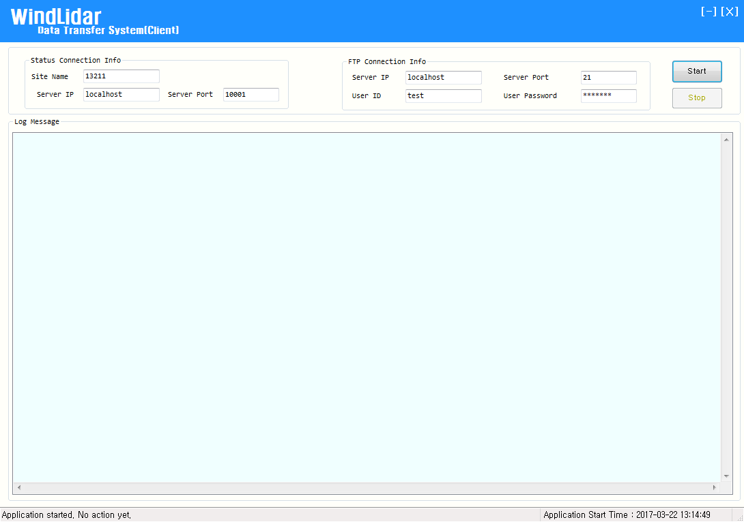
CS 프로그램 디자인 구성
버튼 디자인 요청 : Start, Stop (75 x 34), -, x (16 x 16) => 배경 투명으로
타이틀 디자인 요청 : 300 x 40
기타 타이틀 배경, 전체 배경 색 정의

Slide 25
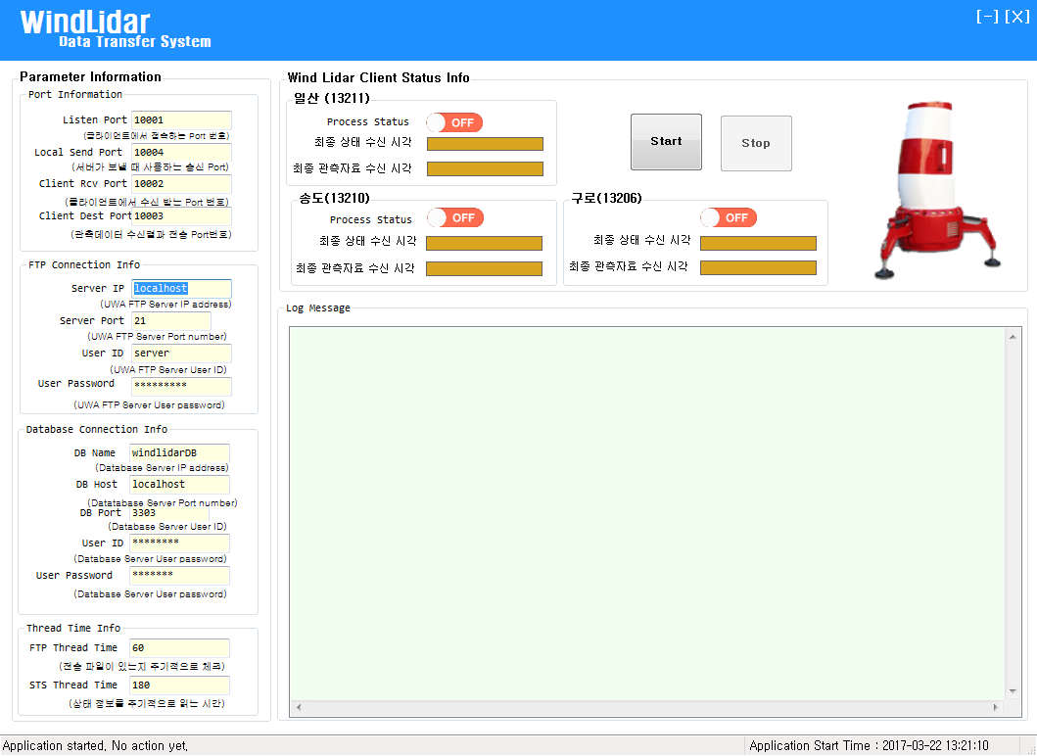
CS 프로그램 디자인 구성
버튼 디자인 요청 : Start, Stop (75 x 60), -, x (16 x 16) => 배경 투명으로
타이틀 디자인 요청 : 300 x 40
Process Status : ON, OFF 이미지
기타 타이틀 배경, 전체 배경 색 정의

Slide 26
CS 프로그램 디자인 구성
END

Slide 27
TEST 환경구성
Wind Lidar System
산업용 PC
Center Workstation
Wind Lidar Simulator
FTP Server
저장공간
Maria DB
Lidar data 생성
Lidar data
저장공간
COTs FTP Server
Wind Lidar Server
수집서버
FTP Server
Wind Lidar Client
File Ziller FTP Server
FTP Sts receive
Lidar data check
Lidar data FTP send
Lidar data FTP send
Process Status recv
FTP Sts send
DB data process
Lidar data backup
Process status send
Wind Lidar Web Server
Lidar data
백업공간
Data Delete Process
Tomcat Server
Web Contents

Slide 28
사용자 모드 - UI 구성
메인화면 - 로그인 화면
Wind Lidar System
아이디
로그인
패스워드
이 시스템은 권한 있는 사용자만 접속이 가능합니다.
사용자 등록은 관리자에게 문의하시기 바랍니다.
관리자 접속은 사용자로 로그인 한 후에 권한이 관리자일 경우 상단 메뉴에서 관리자로 접속이 가능
일반 사용자의 경우 상단 메뉴에 관리자 접속 화면이 나오지 않음

Slide 29
사용자 모드 - UI 구성 (알람 데이터 활용)
Wind Lidar System
[ Home] [ 로그아웃 ] [ 패스워드 수정 ] [ 관리자 접속]
접속 시각(UTC) : 2017-02-06 15:50
경기도 농업기술원
more
인천테크노 파크
more
에이스 트윈타워
more
Lidar Connection STS
connected
Lidar Connection STS
not connected
Lidar Connection STS
connected
Lidar status
scanning
Lidar status
state is unknown
Lidar status
an error occurred
관측데이터 수신
OK
관측데이터 수신
ERR
관측데이터 수신
ERR
데이터 송신 프로세스
OK
데이터 송신 프로세스
OK
데이터 송신 프로세스
OK
최종수신시각(UTC)
2017-02-06 15:50:00
최종수신시각(UTC)
2017-02-06 15:50:00
최종수신시각(UTC)
2017-02-06 15:50:00
Today 수신율
98%
Today 수신율
98%
Today 수신율
98%
Yesterday 수신율
100%
Yesterday 수신율
100%
Yesterday 수신율
100%
Scanning Parameters
Scanning Parameters
Scanning Parameters
more
more
more
최종수신시각(UTC)
2017-02-06 15:50:13
최종수신시각(UTC)
2017-02-06 15:50:13
최종수신시각(UTC)
2017-02-06 15:50:13
Measurement type
0 – PPI
Measurement type
0 – PPI
Measurement type
0 – PPI
Azimuth angle
-180
Azimuth angle
-180
Azimuth angle
-180
Elevation angle
30
Elevation angle
30
Elevation angle
30
Sector size
360
Sector size
360
Sector size
360
Scanning speed
1
Scanning speed
1
Scanning speed
1
Accumulation time
1000
Accumulation time
1000
Accumulation time
1000
Alaram Message
Alaram Message
Alaram Message
more
more
more
최종수신시각(UTC)
2017-02-06 15:50:13
최종수신시각(UTC)
2017-02-06 15:50:13
최종수신시각(UTC)
2017-02-06 15:50:13
Lidar connection sts
no connection
Lidar connection sts
no connection
Lidar connection sts
no connection
Lidar status
ready for operation
Lidar status
ready for operation
Lidar status
ready for operation
Error source
...
Error source
...
Error source
Profile processor init error

Slide 30
사용자 모드 - UI 구성(알람 데이터 활용)
Wind Lidar System
[ Home] [ 로그아웃 ] [ 패스워드 수정 ] [ 관리자 접속]
접속 시각(UTC) : 2017-02-06 15:50
경기도 농업 기술원 Scanning Parameters
관측소별
경기도 농업기술원
날짜
2017 년
02월
06일
검색
No | RCV Time | Measurement Type | Parameter 1 | Parameter 2 | Parameter 3 | Parameter 4
1 | 2017.02.27 14:12:10.511 | 1 – with constant elevation angle(PPI) | -180 | 30 | 1 | 1000
2 | 2017.02.27.14:00:09.323 | 1 – with constant elevation angle(PPI) | -180 | 30 | 1 | 1000
3 | 2017.02.27.14:00:09.323 | 1 – with constant elevation angle(PPI) | -180 | 30 | 1 | 1000
제공되는 데이터 포멧이 많을 경우 화면 구성이 변경될 수 있습니다.

Slide 31
사용자 모드 - UI 구성(알람 데이터 활용)
Wind Lidar System
[ Home] [ 로그아웃 ] [ 패스워드 수정 ] [ 관리자 접속]
접속 시각(UTC) : 2017-02-06 15:50
경기도 농업 기술원 Alarm Message
관측소별
경기도 농업기술원
날짜
2017 년
02월
06일
검색
No | RCV Time | Lidar Connection Status | Lidar Status | Status Element | Error Element
1 | 2017.02.27 14:12:10.511 | No connection | State is unknown | Yes | No
2 | 2017.02.27.14:00:09.323 | Connected | Ready for operation | Yes | No
3 | 2017.02.27.14:00:09.323 | Connected | An error occurred during scanning | Yes | Yes
제공되는 데이터 포멧이 많을 경우 화면 구성이 변경될 수 있습니다.

Slide 32
사용자 모드 - UI 구성(알람 데이터 활용)
Wind Lidar System
[ Home] [ 로그아웃 ] [ 패스워드 수정 ] [ 관리자 접속]
접속 시각(UTC) : 2017-02-06 15:50
경기도 농업 기술원 Alarm Message 상세보기
리스트
최종수신시각(UTC)
2017-02-06 15:50:13.568
Lidar connection State
no connection
Lidar status
ready for operation
Status Element
Connect State
Yes
Start State
Yes
Gps State
Yes
Scanner State
Yes
Error Element
WindProfilerCyclogram
Device error; ProfileProcessor init error
수신되는 메시지에 따라서 화면 구성이 자동으로 변경됩니다.

Slide 33
사용자 모드 - UI 구성
Wind Lidar System
[ Home] [ 로그아웃 ] [ 패스워드 수정 ] [ 관리자 접속]
접속 시각(UTC) : 2017-02-06 15:50
경기도 농업 기술원 시간대별 수신 통계
시간대별
일별통계
월별통계
관측소별
경기도 농업기술원
날짜
2017 년
02월
06일
검색
2017-02-06
98%
( 1 scanning cycle : 6 minute )
시간대별 | 0 ~ 6분 | 6 ~ 12분 | 12 ~ 18분 | 18 ~ 24분 | 24 ~ 30분 | 30 ~ 36분 | 36 ~ 42분 | 42 ~ 48분 | 48 ~ 54분 | 54 ~ 60분 | 수신율
00 ~ 01시 |  |  |  |  |  |  |  |  |  |  | 100%
01 ~ 02시 |  |  |  |  |  |  |  |  |  |  | 95%
02 ~ 03시 |  |  |  |  |  |  |  |  |  |  | 100%
03 ~ 04시 |  |  |  |  |  |  |  |  |  |  | 100%
04 ~ 05시 |  |  |  |  |  |  |  |  |  |  | 100%
05 ~ 06시 |  |  |  |  |  |  |  |  |  |  | 100%
06 ~ 07시 |  |  |  |  |  |  |  |  |  |  | 95%
07 ~ 08시 |  |  |  |  |  |  |  |  |  |  | 100%
08 ~ 09시 |  |  |  |  |  |  |  |  |  |  | 100%
10 ~ 11시 |  |  |  |  |  |  |  |  |  |  | 100%
11 ~ 12시 |  |  |  |  |  |  |  |  |  |  | 100%
12 ~ 13시 |  |  |  |  |  |  |  |  |  |  | 100%
13 ~ 14시 |  |  |  |  |  |  |  |  |  |  | 100%
제공되는 데이터 포멧이 많을 경우 화면 구성이 변경될 수 있습니다.

Slide 34
사용자 모드 - UI 구성
Wind Lidar System
[ Home] [ 로그아웃 ] [ 패스워드 수정 ] [ 관리자 접속]
접속 시각(UTC) : 2017-02-06 15:50
경기도 농업 기술원 일별 수신 통계
시간대별
일별통계
월별통계
관측소별
경기도 농업기술원
날짜
2017 년
02월
검색
2017-02
98%
일자 | 01시 | 02시 | 03시 | 04시 | 05시 | 06시 | 07시 | 08시 | ... | 24시 | 수신율
1일 | 100% | 100% | 100% | 100% | 100% | 100% | 100% | 100% | 100% | 100% | 100%
2일 | 100% | 100% | 100% | 100% | 100% | 100% | 95% | 100% | 100% | 100% | 95%
3일 | 100% | 100% | 100% | 100% | 100% | 100% | 100% | 100% | 100% | 100% | 100%
4일 | 100% | 100% | 100% | 100% | 100% | 100% | 100% | 100% | 100% | 100% | 100%
5일 | 100% | 100% | 100% | 100% | 100% | 100% | 100% | 100% | 100% | 100% | 100%
6일 | 100% | 100% | 100% | 100% | 100% | 100% | 100% | 100% | 100% | 100% | 100%
7일 | 100% | 100% | 100% | 100% | 95% | 100% | 100% | 100% | 100% | 100% | 95%
8일 | 100% | 100% | 100% | 100% | 100% | 100% | 100% | 100% | 100% | 100% | 100%
9일 | 100% | 100% | 100% | 100% | 100% | 100% | 100% | 100% | 100% | 100% | 100%
10일 | 100% | 100% | 100% | 100% | 100% | 100% | 100% | 100% | 100% | 100% | 100%
11일 | 100% | 100% | 100% | 100% | 100% | 100% | 100% | 100% | 100% | 100% | 100%
... | 100% | 100% | 100% | 100% | 100% | 100% | 100% | 100% | 100% | 100% | 100%
31일 | 100% | 100% | 100% | 100% | 100% | 100% | 100% | 100% | 100% | 100% | 100%
합계 | 100% | 100% | 100% | 100% | 100% | 100% | 100% | 100% | 100% | 100% | 100%

Slide 35
사용자 모드 - UI 구성
Wind Lidar System
[ Home] [ 로그아웃 ] [ 패스워드 수정 ] [ 관리자 접속]
접속 시각(UTC) : 2017-02-06 15:50
경기도 농업 기술원 월별 수신 통계
시간대별
일별통계
월별통계
관측소별
전체
날짜
2017 년
검색
2017년도
98%
관측소명 | 1월 | 2월 | 3월 | 4월 | 5얼 | 6월 | 7월 | 8월 | ... | 12월 | 수신율
Xxxx | 100% | 100% | 100% | 100% | 100% | 100% | 100% | 100% | 100% | 100% | 100%
Xxxx | 100% | 100% | 100% | 100% | 100% | 100% | 95% | 100% | 100% | 100% | 95%
xxxx | 100% | 100% | 100% | 100% | 100% | 100% | 100% | 100% | 100% | 100% | 100%
합계 | 100% | 100% | 100% | 100% | 100% | 100% | 100% | 100% | 100% | 100% | 100%

Slide 36
사용자 모드 - UI 구성 (관리자모드)
Wind Lidar System
[ Home] [ 로그아웃 ] [ 패스워드 수정 ] [ 관리자 접속]
접속 시각(UTC) : 2017-02-06 15:50
사용자 관리
순번 | 사용자 ID | 사용자명 | 메일주소 | 최종 접속시간 | 등록일자 | 권한여부
1 | Minsoub | 정민섭 | mjoung@hist.co.kr | 2017.02.14 13:12:30 | 2017.02.01 14:12:10 | 일반사용자
2 | Sssic | 손승식 | ssson@hist.co.kr | 2017.02.14 13:12:30 | 2017.02.01 14:12:10 | 관리자
3 | Test | TEST | test@hist.co.kr | 2017.02.14 13:12:30 | 2017.02.01 14:12:10 | 접속차단
사용자 등록

Slide 37
사용자 모드 - UI 구성 (관리자모드)
Wind Lidar System
[ Home] [ 로그아웃 ] [ 패스워드 수정 ] [ 관리자 접속]
접속 시각(UTC) : 2017-02-06 15:50
사용자 등록
사용자 ID
패스워드
사용자명
메일주소
권한여부
관리자
등록
취소

Slide 38
사용자 모드 - UI 구성 (관리자모드)
Wind Lidar System
[ Home] [ 로그아웃 ] [ 패스워드 수정 ] [ 관리자 접속]
접속 시각(UTC) : 2017-02-06 15:50
사용자 정보수정
사용자 ID
minsoub
패스워드
********
사용자명
정민섭
메일주소
minsoub@gmail.com
권한여부
관리자
접속차단
수정
삭제
취소

Slide 39
TEST 환경구성
Wind Lidar System
산업용 PC
Center Workstation
Wind Lidar Simulator
FTP Server
저장공간
Maria DB
Lidar data 생성
Lidar data
저장공간
COTs FTP Server
Wind Lidar Server
수집서버
FTP Server
Wind Lidar Client
File Ziller FTP Server
FTP Sts receive
Lidar data check
Lidar data FTP send
Lidar data FTP send
Process Status recv
FTP Sts send
DB data process
Lidar data backup
Process status send
Wind Lidar Web Server
Lidar data
백업공간
Data Delete Process
Tomcat Server
Web Contents

Slide 40
러시안 협의사항
Lidar 데이터 저장 디렉토리 구성
D:\KoreaLidar\년도별\월별\EOLID\
위의 디렉토리 구성을 기본으로 하고 하위 디렉토리를 아래와 같이 구성한다.
- ALARM : ARAM 데이터 저장 디렉토리
- DATA : rtd, sta, ini 파일이 저장되는 디렉토리
- BACKUP : 전송 완료한 파일에 대해서 백업하는 디렉토리
HIST가 개발한 전송 프로그램이 DATA, ALARM 에 있는 데이터를 읽어서 전송한 후에 읽은 데이터는 BACKUP 폴더에 이동시킴
러시아 측에서 저장 데이터에 대해서 3개월치만 저장하고 이후 데이터는 삭제
삭제는 월별 디렉토리까지 모두 삭제 (년도에 데이터가 없으면 년도도 삭제)
Lidar 데이터 저장 시간
Parameter
- scanning cycle : 10 degree per 1 second, (360 degree per 36 sec)
- Sector size : 360
파일 생성 기준
- STA 생성 기준에 따라서 RTD의 경우 1개의 파일로 생성 (1 file per 36 sec)
- STA가 36초에 1개 생성되었다면 RTD의 경우도 하나의 생성 파일에 append해서 36초에 1개만 생성
Lidar 데이터 파일
rtd, sta 파일 형식이 바이너리 파일인데 파일 형식을 텍스트 파일 형식으로 변경 요청
고객사에서 바이너리 변환 툴로 읽어서 관측 데이터 보기가 번거로움.

Slide 41
광주레이더
무안레이더
ARTS
시스템
항적전시기
시스템
모뎀
스위치
라우터
라우터
광주 공항(공군 OO 부대)
목포비행장 (해군 OO 부대)

